Slide 1


ВСЕРОССИЙСКИЙ КОНКУРС
ЛУЧШАЯ МУНИЦИПАЛЬНАЯ ПРАКТИКА по номинации «Обеспечение эффективной «обратной связи» с жителями муниципальных образований, развитие территориального общественного самоуправления и привлечения граждан к осуществлению (участию в осуществлении) местного самоуправления в иных формах»
МУНИЦИПАЛЬНОЕ ОБРАЗОВАНИЕ
КРАСНОСУЛИНСКОЕ ГОРОДСКОЕ ПОСЕЛЕНИЕ

Slide 2
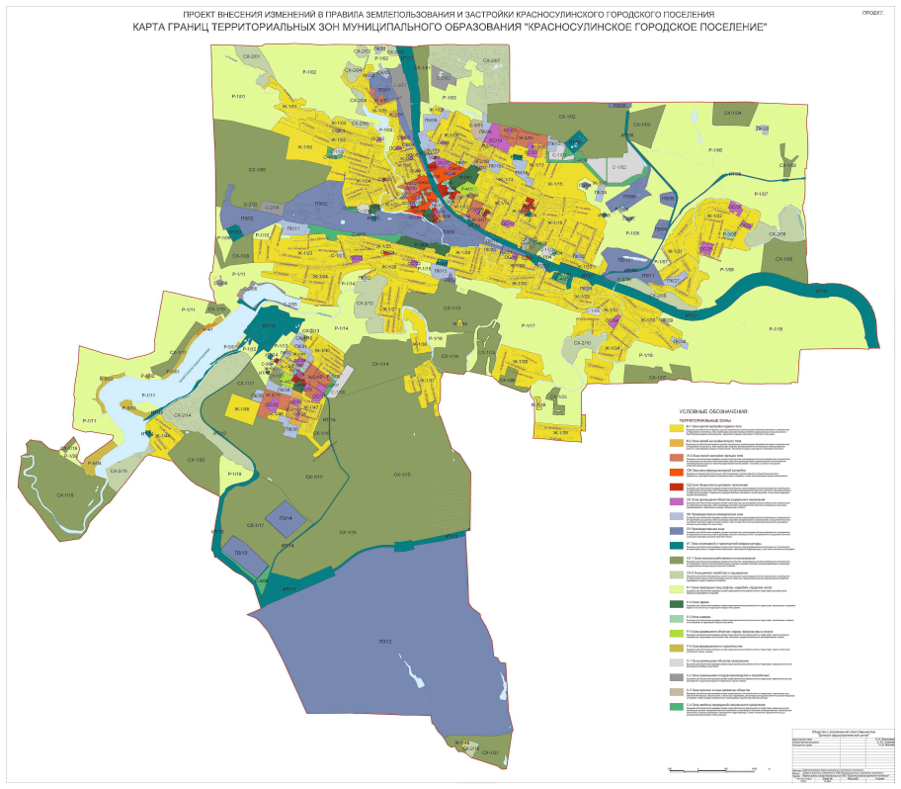
1
Общая площадь
муниципального образования, кв.км 93,6 кв. км
2
Численность населения 38284 чел.
3
Численность жителей, обладающих активным
избирательным правом 31310 чел.
4
Количество территориальных общественных
самоуправлений 18 шт.

Slide 3
налоговые и неналоговые доходы Красносулинского городского поселения за
2018
РАСХОДЫ КРАСНОСУЛИНСКОГО ГОРОДСКОГО ПОСЕЛЕНИЯ ЗА 2018 ГОД
регистрация имущества поселения, 390871,34 рублей, при годовом плане 393200,00 рублей, или 99,4% исполнения
на финансирование расходов муниципального казенного учреждения «УМЗ» направлено 7333023,80рублей при годовом плане 7855000,00 рублей, или 93,4%
На осуществление расходных полномочий поселения в области культуры направлено 29657722,95 рублей при плане 30999300,00 рублей или 95,7% от годового плана.
На реализацию МП «Молодежь Красносулинского городского поселения» направлено 102500,00 рублей на проведение молодежных мероприятий при плане 124500,00 рублей. Исполнение от годового плана 82,3 %.
По подразделу «Благоустройство» кассовые расходы составили 45948412,17 рублей при годовых бюджетных назначениях 50254200,00 рублей. Исполнение 91,4 % от годового плана
По подразделу «Коммунальное хозяйство» расходы составили 104798169,64 рублей при плане 107738800,00 рублей, исполнение 97,3% от годового плана.
По подразделу «Жилищное хозяйство» кассовые расходы составили 3931417,36рублей при плане 6493700,00 рублей или 60,5% от годового плана.
По подразделу «Дорожное хозяйство (дорожные фонды» при годовых утвержденных бюджетных 92385000,00 рублей направлено на финансирование выполненных работ 82447297,77рублей или 89,2 % от годового плана
На проведение физкультурно-оздоровительной работы и спортивных мероприятий при плановых ассигнованиях 366700,00 рублей направлено 101043,38 рублей или 29,1% от годового плана

Slide 4
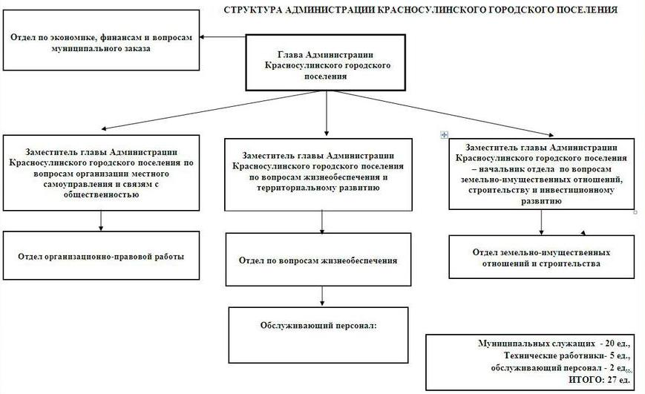
Структура Администрации Красносулинского городского поселения

Slide 5
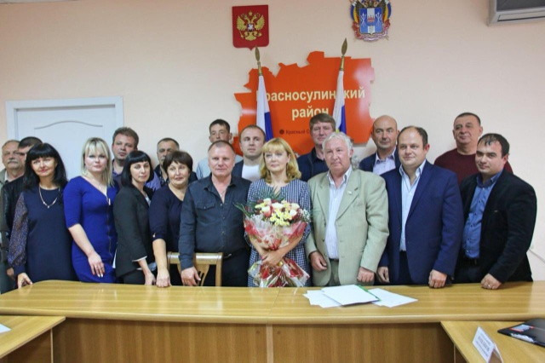
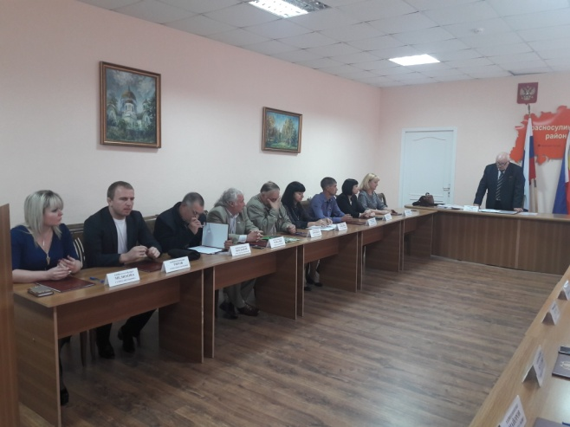
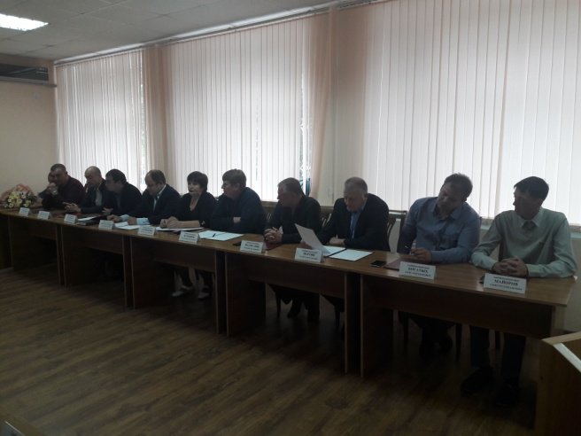
1
Собрание депутатов Красносулинского городского поселения является
представительным органом муниципального образования
«Красносулинское городское поселение». Собрание депутатов
Красносулинского городского поселения подотчетно и подконтрольно
населению.
2
Собрание депутатов Красносулинского городского поселения состоит
из 20 депутатов, избираемых на муниципальных выборах по
одномандатным, многомандатным избирательным округам сроком на
5 лет.
3
Собрание депутатов Красносулинского городского поселения может
осуществлять свои полномочия в случае избрания не менее двух
третей от установленной численности депутатов.
Собрание депутатов Красносулинского городского поселения обладает правами юридического лица, имеет печать со своим наименованием, штампы, бланки и счета, открываемые в соответствии с федеральным законодательством.
4
Расходы на обеспечение деятельности Собрания депутатов Красносулинского городского поселения предусматриваются в бюджете Красносулинского городского поселения отдельной строкой в соответствии с классификацией расходов бюджетов Российской Федерации.
5
6
В случае досрочного прекращения полномочий Собрания депутатов Красносулинского городского поселения досрочные выборы в Собрание депутатов Красносулинского городского поселения проводятся в сроки, установленные федеральным законом.

Slide 6
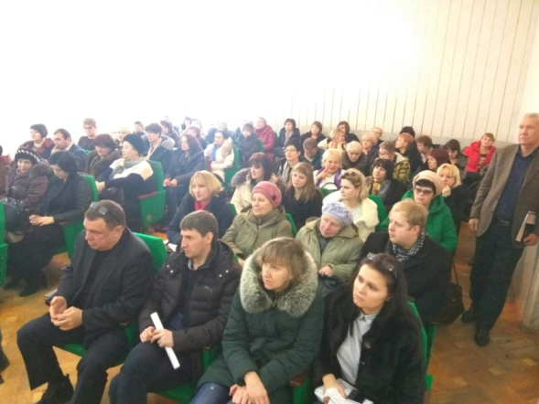
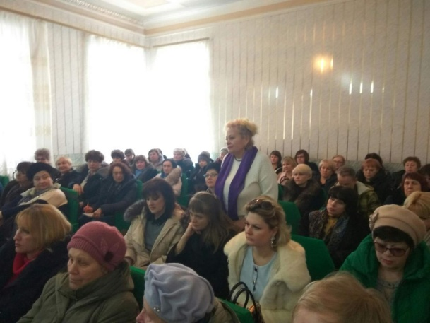
1
Общее количество сходов граждан 4 шт. количество жителей
принявших участие 320 чел.
2
Общее количество собраний граждан 14 шт. . количество жителей
принявших участие 199 чел.
3
Общее количество конференций граждан 1 шт. . количество жителей
принявших участие 80 чел.
4
Общее количество опросов граждан 2 шт. . количество жителей принявших участие 380 чел.
5
Количество граждан, обратившихся в Администрацию Красносулинского городского поселения 362 чел.

Slide 7


На территории Красносулинского городского поселения осуществляется официальное опубликование муниципальных правовых актов и размещение другой официальной информации муниципального образования в двух средствах массовой информации: МУП «Редакция газеты Красносулинский вестник», медиа холдинг «Красный Бумер». Охват населения муниципального образования печатными средствами массовой информации составляет 18,7 %.

Slide 8
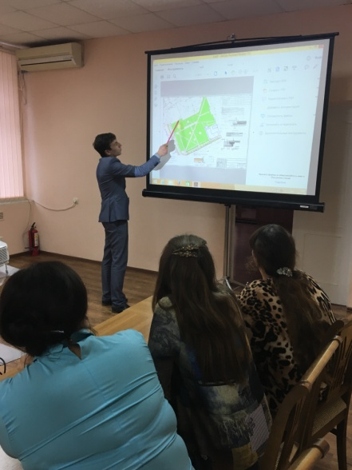
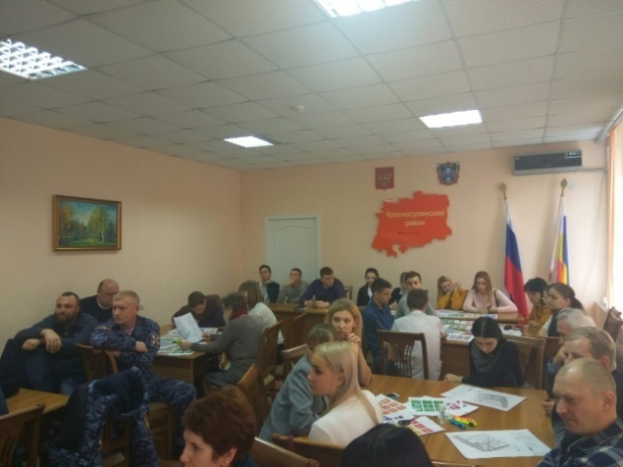
Вовлечение граждан в развитие городской среды и благоустройству общественных территорий Красносулинского городского поселения.
Вовлечение граждан на этапах проектирования в форме общественных обсуждений и выборе элементов и материалов для благоустройства общественных территорий.
Проведение мастер-классов, субботников на общественных территориях во время реализации мероприятий благоустройства.
Высадка деревьев и кустарников. Установка МАФ при участии молодежи, родителей с детьми.
Опрос жителей в форме анкетирования перспектив развития общественных территорий.

Slide 9
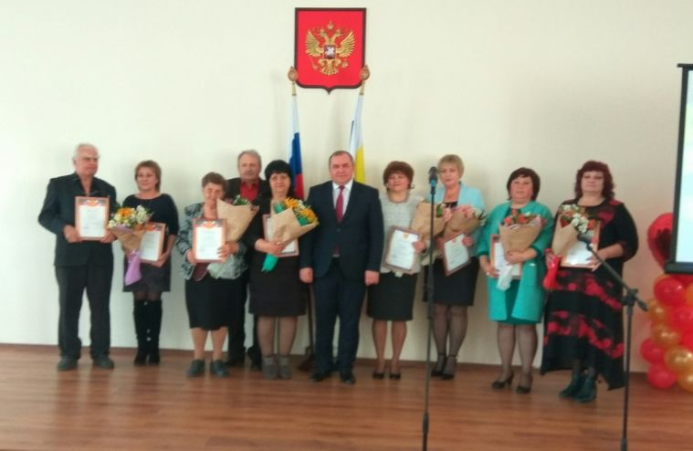
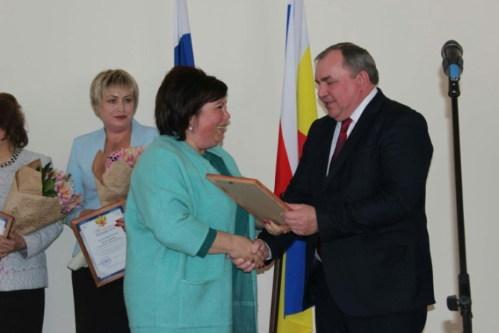
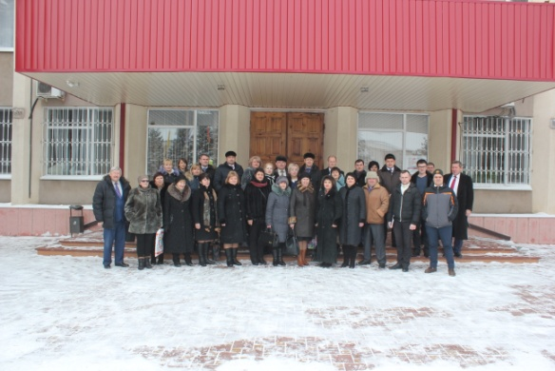
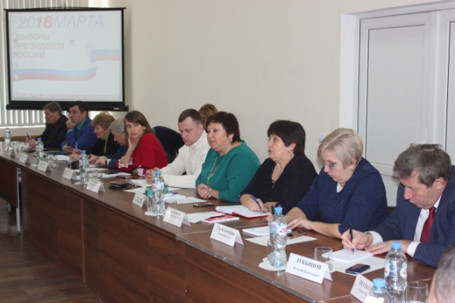
ТОС – важное, сильное и значимое звено в местном самоуправлении!
Самое главное в работе ТОС – оказать поддержку населению, уделить внимание каждому человеку, помочь и словом и делом. Территория муниципального образования Красносулинского городского поселения разделена на 18 территориальных общественных самоуправлений. С целью эффективного участия населения в процессах управления территорией в ТОС привлекаются специалисты из различных областей социальной практики. При поддержке ТОС проводится благоустройство территории, посадка деревьев и кустарников, ремонт памятников и обустройство их территории, косьба сорной растительности, в которых с большим энтузиазмом принимают участие жители всех населенных пунктов со своими инструментами и техникой.

Slide 10
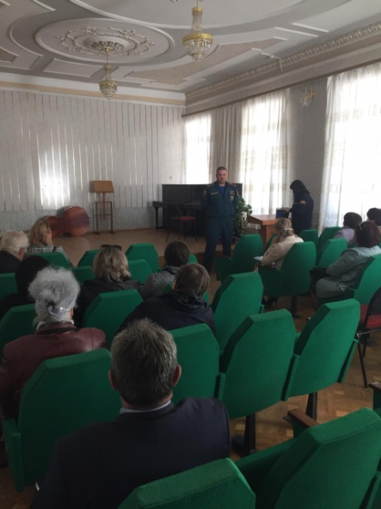
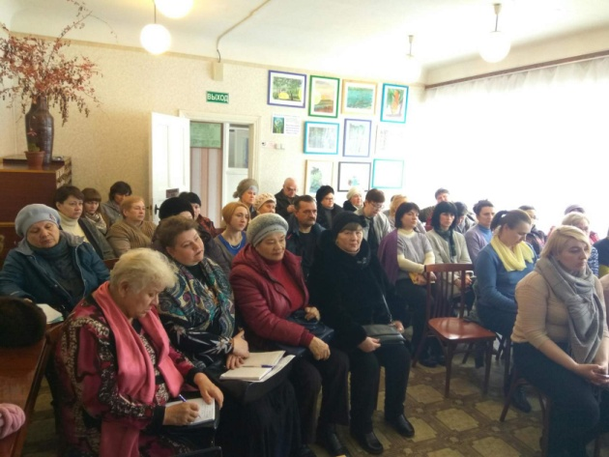
Правотворческая инициатива граждан.
1
Народная пожарная дружина. По инициативе граждан
создана народная пожарная дружина, с целью повышения
качества знаний ТОС проведены обучающие семинары с
представителями пожарной службы.
2
Народная дружина по охране правопорядка.
3
Комиссия по выявлению административных правонарушений.
4
Помощь в работе по сбору налогов с должников.
5
Активисты ТОС стали инициаторами и организаторами множества
городских мероприятий, конкурсов и фестивалей.

Slide 11
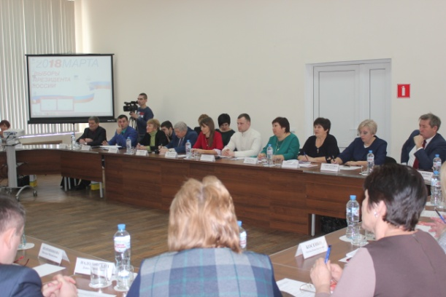

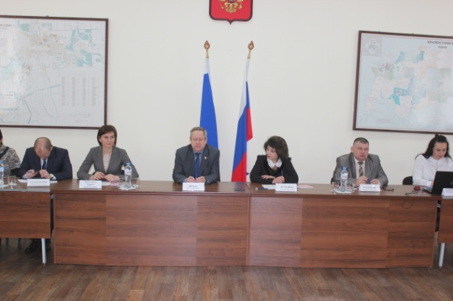
Была проведена встреча Ассоциации «Совет муниципальных образований Ростовской области» на территории Красносулинского городского поселения, в ходе которого транслировался опыт обеспечения обратной связи.
Одной из сильных сторон практики является выстраивание тесной обратной связи руководства городского поселения с жителями: главой Администрации поселения проведено 82 личных приема граждан, принято участие во всех собраниях граждан, 415 иных мероприятий с массовым
участием жителей.

Slide 12
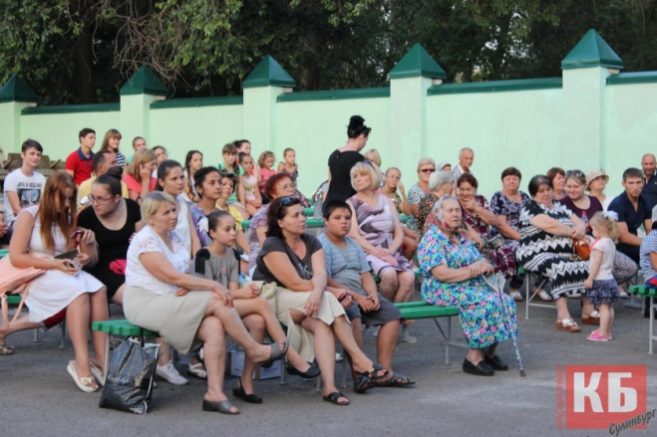
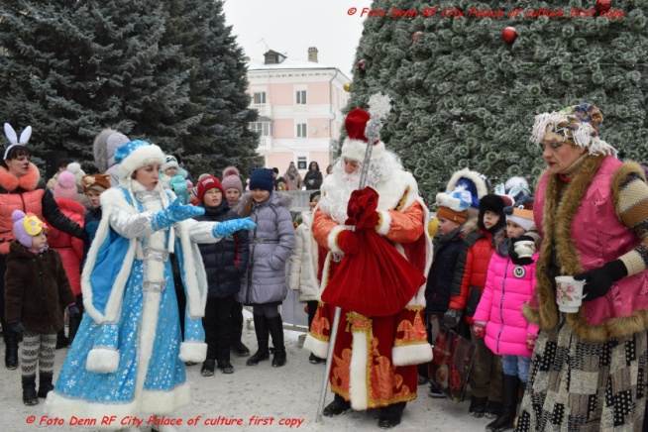
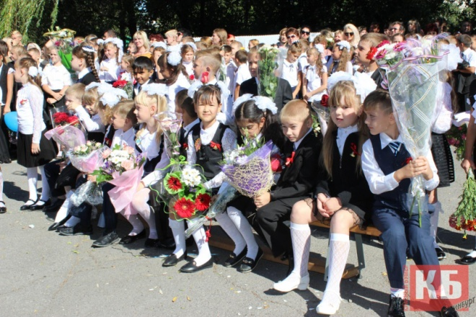
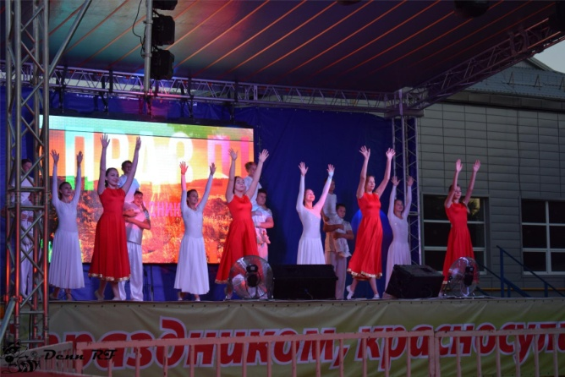
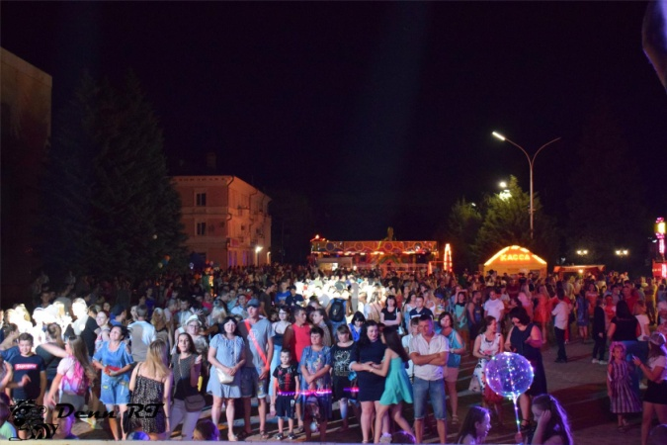
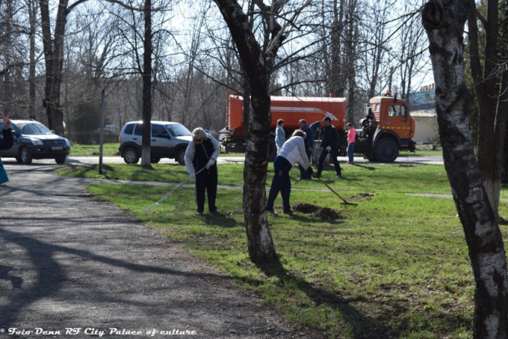
Перемены происходят не только на уровне города в целом, но и на уровне, наиболее близком каждому человеку – это дом, двор, микрорайон. И не менее важно, что в этой работе участвуют сами жители!

